Slide 1
Le culte des souverains en Grèce ancienne
Introduction au cas Séleucide
Doriane Moenaert, Mathilde Verstraete, Luca Lorenzon

Slide 2
Plan de la communication :
Divinisation des souverains
  Hymne ithyphallique à Démétrios Poliorcète
  Décret de Téos sur les honneurs à rendre à Antiochos III et Laodikè
Culte des souverains séleucides
  Sources akkadiennes de Babylone

Slide 3
Cultes…
Aux rois morts
Aux rois vivants
Aux membres de leur famille
…Institués par
L’administration royale
Les cités
Le roi lui-même

Slide 4
Divinisation des souverains
Origine :
Grecque
Développement après les conquêtes d’Alexandre le Grand
Permanence jusqu’à la chute de l’empire romain
Transition progressive depuis le culte héroïque (post-mortem)

Slide 5
Divinisation des souverains
Phénomène politique ET religieux
Religieux
  ἰσόθεοι
  Parallèle à la divinisation traditionnelle
  Souverains convaincus de leur caractère divin
  Identification à un dieu, inscription dans une tradition religieuse
But politique
  Culte pour la canalisation des sentiments religieux et la stabilisation du pouvoir via sa sacralisation
Association à un dieu en fonction de l’image du souverain et de la dynastie

Slide 6
Divinisation des souverains
Caractéristiques (Chaniotis)
Présence physique du souverain
Efficacité de son pouvoir
Affabilité

Slide 7
Démétrios Poliorcète
336 – 283
Général macédonien (Antigonides)
307 :
  l’emporte sur Démétrios de Phalère
  Culte héroïque
304 : σύνναος θεός

Slide 8
L’hymne ithyphallique
1 ὡς οἱ μέγιστοι τῶν θεῶν καὶ φίλτατοι τῇ πόλει πάρεισιν· ἐνταῦθα (γὰρ Δήμητρα καὶ) Δημήτριον ἅμα παρῆγ’ ὁ καιρός. 5 χἠ μὲν τὰ σεμνὰ τῆς Κόρης μυστήρια ἔρχεθ’ ἵνα ποιήσῃ, ὁ δ’ἱλαρός, ὥσπερ τὸν θεὸν δεῖ, καὶ καλός καὶ γελῶν πάρεστι. σεμνόν τι φαίνεθ’, οἱ φίλοι πάντες κύκλῳ, 10 ἐν μέσοισι δ’αὐτός, ὅμοιος ὥσπερ οἱ φίλοι μὲν ἀστέρες, ἥλιος δ’ἐκεῖνος. ὦ τοῦ κρατίστου παῖ Ποσειδῶνος θεοῦ, χαῖρε, κἀφροδίτης. | Comme les dieux les plus grands et les mieux aimés, ils se présentent maintenant à notre Cité ! Car voici que l’occasion propice nous a amenés ensemble Déméter et Démétrios. Elle vient pour accomplir les mystères vénérables de Korè. Lui, joyeux comme il convient au dieu, se manifeste et beau et souriant. Spectacle vénérable ! tous ses amis sont en cercle et lui est au milieu ; ses amis sont comme des astres, et lui est semblable au soleil. O fils du tout puissant dieu Poseidôn et d’Aphrodite, salut !

Slide 9
15 ἄλλοι μὲν ἢ μακρὰν γὰρ ἀπέχουσιν θεοὶ ἢ οὐκ ἒχουσιν ὦτα ἢ οὐκ εἰσὶν ἢ οὐ προσέχουσιν ἡμῖν οὐδὲ ἕν, σέ δὲ παρόνθ’ ὁρῶμεν, οὐ ξύλινον οὐδὲ λίθινον, ἀλλ’ ἀληθινόν. 20 εὐχόμεσθα δή σοι. πρῶτον μὲν εἰρήνην ποίησον, φίλτατε· κύριος γὰρ εἶ σύ. τὴν δ’οὐχὶ Θηβῶν, ἀλλ’ ὅλης τῆς Ἑλλάδος Σφίγγα περικρατοῦσαν, 25 Αἰτωλὸς ὅστις ἐπὶ πέτρας καθήμενος ὥσπερ ἡ παλαιά, τὰ σώμαθ’ ἡμῶν πάντ’ ἀναρπάσας φέρει, κοὐκ ἔχω μάχεσθαι. Αἰτωλικὸν γὰρ ἁρπάσαι τὰ τῶν πέλας, 30 νῦν δὲ καὶ τὰ πόρρω· μάλιστα μὲν δὴ σχόλασον αὐτός· εἰ δὲ μή, Οἰδίπουν τιν’ εὑρέ, τὴν Σφίγγα ταύτην ὅστις ἥ κατακρημνιεῖ 34 ἢ σποδὸν ποιήσει. | car les autres dieux ou sont très éloignés, ou n’ont pas d’oreilles, ou n’existent pas ou ne font nullement attention à nous. Μais toi, nous te voyons présent, tu n’es ni en bois ni en pierre, mais réel. Nous te prions donc. Tout d’abord, accorde-nous la paix, ô très cher, car tu es le Seigneur. Quant à cette Sphynge qui opprime non seulement Thèbes mais toute la Grèce !... Cet Étolien, qui trône sur son rocher, ainsi que la Sphynge antique, il nous emporte comme une proie et je n’ai plus la force de me défendre ! Car c’est bien étolien de rapiner chez les voisins, et puis bientôt au loin. Avant tout donc, punis-le toi-même ! Sinon trouve un Œdipe pour abattre ce monstre, ou le pulvériser.

Slide 10
Démétrios Poliorcète
Association à un dieu:
  « Frère » d’Athéna (opisthodome)
  Vv 15-19 ἄλλοι μὲν ἢ μακρὰν γὰρ ἀπέχουσιν θεοὶ ἢ οὐκ ἒχουσιν ὦτα ἢ οὐκ εἰσὶν ἢ οὐ προσέχουσιν ἡμῖν οὐδὲ ἕν, σέ δὲ παρόνθ’ ὁρῶμεν, οὐ ξύλινον οὐδὲ λίθινον, ἀλλ’ ἀληθινόν
  Association à Dionysos : abondance
  « Fils » de Poséidon et Aphrodite
  vv. 13-14 : ὦ τοῦ κρατίστου παῖ Ποσειδῶνος θεοῦ, χαῖρε, κἀφροδίτης.
  Association à Déméter
  vv. 3-4: ἐνταῦθα (γὰρ Δήμητρα καὶ) Δημήτριον ἅμα παρῆγ’ ὁ καιρός

Slide 11
Démétrios Poliorcète
But politique :
  Dispensateur de paix
  vv. 20-22 εὐχόμεσθα δή σοι. πρῶτον μὲν εἰρήνην ποίησον, φίλτατε· κύριος γὰρ εἶ σύ.
  Menace des Etoliens
  v. 31 : μάλιστα μὲν δὴ σχόλασον αὐτός·

Slide 12
Démétrios Poliorcète (Chaniotis)
Présence
  παρουσία
  ἐπιφάνεια
Efficacité
  ἀρετή
  δύναμις
Affabilité
  ἐπήκοος

Slide 13
Hymne ithyphallique
Comme les dieux les plus grands et les mieux aimés, ils se présentent maintenant à notre Cité !
Car voici que l’occasion propice nous a amenés ensemble Déméter et Démétrios.
Elle vient pour accomplir les mystères vénérables de Korè. Lui, joyeux comme il convient au dieu, se manifeste et beau et souriant.
Spectacle vénérable ! tous ses amis sont en cercle et lui est au milieu ; ses amis sont comme des astres, et lui est semblable au soleil.
O fils du tout puissant dieu Poseidôn
et d’Aphrodite, salut ! car les autres dieux ou sont très éloignés, ou n’ont pas d’oreilles, ou n’existent pas ou ne font nullement attention à nous.
Μais toi, nous te voyons présent,
tu n’es ni en bois ni en pierre, mais réel.
Nous te prions donc.
Tout d’abord, accorde-nous la paix, ô très cher, car tu es le Seigneur.
Quant à cette Sphynge qui opprime non seulement Thèbes mais toute la Grèce !...
Cet Étolien, qui trône sur son rocher,
ainsi que la Sphynge antique, il nous emporte comme une proie et je n’ai plus la force de me défendre !
Car c’est bien étolien de rapiner chez les voisins, et puis bientôt au loin.
Avant tout donc, punis-le toi-même !
Sinon trouve un Œdipe pour abattre ce monstre, ou le pulvériser.

Slide 14
Le culte des souverains en Grèce antique, introduction au cas séleucide
Partie I : Sources grecques

Slide 15
Introduction
Y a-t-il un culte rendu au souverain séleucide en Grèce ?
Si oui, quelles en sont les modalités ?
Quelle en est la cause ?
D’où viendrait ce culte ?

Slide 16
Introduction : sources
Le décret de Téos (203 a.C.n.) sur les honneurs à rendre à Antiochos III et Laodikè
A. Chaniotis, « La divinité mortelle d’Antiochos III à Téos », in Kernos, 2007, pp. 153-171.
P. Van Nuffelen, « Le culte des souverains hellénistiques », in Ancient Society 1998-1999, pp. 175-189.
B. Virgilio, « Epigrafia e culti dei re seleucidi », in Epigrafia e storia delle religioni, 2003, pp.39-50.
E.R. Bevan “The Deification of Hellenistic Kings.” in English Historical Review, 1901, 16:625-39.

Slide 17
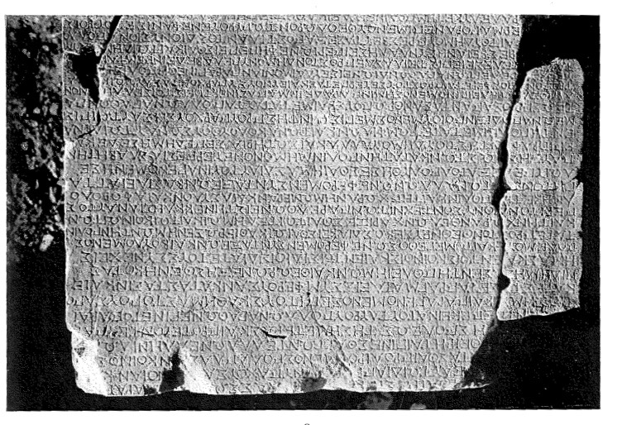
© P. Herrmann, « Antiochos der Grosse und Teos » in Anadolu, IX, Ankara, Türk Tarih Kurumu Basimevi, 1967.

Slide 18
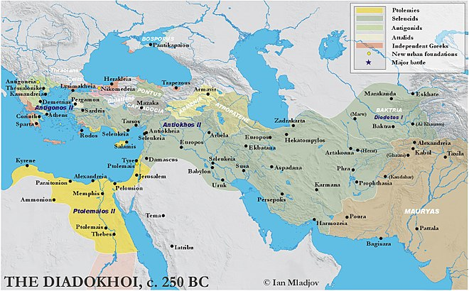
Introduction – Les Séleucides
Séleucos Ier, 305 a.C.n. => Antiochos XIII 64 a.C.n.
Téos X

Slide 19
Partie I
1) Y a-t-il un culte rendu au souverain séleucide en Grèce ?
2) Si oui, quelles en sont les modalités ?
3) Quelle en est la cause ?
4) D’où viendrait ce culte ?

Slide 20
Partie I
(I) «Qu’à côté de la statue de Dionysos soient érigées deux statues en marbre aussi belles que possible et conformes au caractère sacré représentant le roi Antiochos et sa soeur la reine Laodikè, afin que ceux qui ont octroyé à la cité et à son territoire un statut sacré, inviolable et libre, qui nous ont exemptés des impôts et accordé cette faveur au peuple et à l’association des artistes de Dionysos, afin qu’eux, avec Dionysos, prennent part au temple et aux autres actions cultuelles, soient conjointement les sauveurs de notre cité et conjointement nous accordent de bonnes choses».
I. παραστῆσαι τῶι ἀγάλματα τοῦ Διονύσου ἀγάλματα μαρμάρινα ὡς κάλλιστα καὶ ἱεροπρεπέστατα τοῦ τε βασιλέως ᾽Αντιόχου καὶ τῆς ἀδελφῆς αὐτοῦ βασιλίσσης Λαοδίκης ὃπως ἀφέντες τήμ πόλιν καὶ τὴν χώραν ἰερὰν καὶ ἆσυλον καὶ παραλύσαντες ἠμᾶς τῶμ φόρων καὶ χαριζάμενοι ταῦτα τῶι τε δήμωι καὶ τῶι κοινῶι τῶμ περὶ τὸν Διόνυσον τεχνιτῶν παρὰ πάντων τὰς τιμὰς κομίζωνται κατὰ τὸ δυνατὸν καὶ ναοῦ καὶ τῶν ἂλλων μετέχοντες τῶι Διονύσωι κοινοὶ σωτῆρες ὑπάρχωσι τῆς πόλεως ἡμῶν καὶ κοινῆι διδῶσιν ἡμῖν ἀγαθά.

Slide 21
Partie I
II « Que chaque symmorie fasse ériger, à leur propre place près de l’autel de la symmorie, un autel pour Antiochos le Grand et sa soeur la reine Laodikè, et qu’elle accomplisse les sacrifices sur cet autel.»
II κατασκεθάσασθαι δἐ βωμὸν έκάστην τῶν συμοριῶν ἐν τῶι ἰδίωι τόπωι ἓνα παρὰ τὸν βωμὸν τῆς συμορίας τοῦ τε βασιλέως ᾽Αντιόχου Μεγάλου καὶ τῆς ἀδελφῆς αὐτοῦ βασιλίσσης Λαοδίκης καὶ συντελεῖν τὴν θυσίαν ἐπὶ τοὺτου.

Slide 22
Partie I
III « Que le prêtre du roi asperge les victimes et surveille, à l’occasion de cette fête, les libations et toutes les autres actions cultuelles effectuées par les symmories, de même que le prêtre de Poséidon fut de surveillance à l’occasion de la fête de Leukothea».
ΙΙΙ. καὶ κατάρχεσθαι τῶν ἰερῶν τὸν ἱερέα τοῦ βασιλέως καὶ τῶν σπονδῶν καὶ τῶν ἂλλων πάντων προίστασθαι αὐτὸν ἐν τῆι ἑορτῆι ταῦτῆι τῶν συντελουμένων ὑπὸ τῶν συμοριῶν καθαπὲρ ὁ ἱερεὺς τοῦ Ποσειδῶνος ἐν τοῖς ... Προέστηκεν.

Slide 23
Partie I
IV « Que tous les autres habitants de notre cité sacrifient et fêtent dans leurs propres maisons, dans la mesure de leurs possibilités. Et que tous ceux qui se trouvent dans la cité ou à la campagne portent une couronne. (...)»
Ι θύειν δὲ καὶ ἑορτάζειν καὶ τοὺς ἂλους πἀντας τοὺς οἰκοῦντας τὴμ πόλιν ἡμῶν ἑν τοῖς ἱδίοις οἲκοις ἑκάστους κατὰ δύναμιν, στεφανηφορεῖν πἀντας τοὺς ἐν τῆι πόλει καὶ τῆι χώραι.

Slide 24
Partie I
V ἀναγράψαι δὲ ταύτην τὴν ἑορτὴν εἰς τὴν ἱερὰν βύβλον
« Et que cette fête soit inscrite dans le livre sacré».
VI : indique les modalités du sacrifice
VIII : les vainqueurs doivent couronner la statue du roi

Slide 25
Partie I
Y a-t-il un culte rendu au souverain séleucide en Grèce ? => Oui
Si oui, quelles en sont les modalités ?
Quelle en est la cause ?
D’où viendrait ce culte ?

Slide 26
Modalités du culte
ἀγάλματα >< εἰκόνες
Culte égal à celui de Dionysos
Laodikè comme une nymphe
ἰσόθεοι τιμαί
Transfert de rites
Mais “reine pieuse”

Slide 27
Modalités du culte
Lieu :
  Σύνναοι
  Bouleuterion
  Agora
Temporelles :
  Fête
  Tout événement public
  Célébrations privées
Pour qui :
  Toute la cité - public et privé
  Les étrangers

Slide 28
Partie II
Y a-t-il un culte rendu au souverain séleucide ? Si oui, quelles en sont les modalités ?
Quelle en est la cause ?
D’où viendrait ce culte ?

Slide 29
Un culte au souverain, mais pourquoi ?
Pour l’aspect divin ? (P. Van Nuffelen)
Par fierté grecque ? (Bevan)
Pour amadouer le roi (Chaniotis)
Pour palier une certaine insécurité (Virgilio)

Slide 30
Un culte au souverain, mais pourquoi ?
(I) « (…) , afin que ceux qui ont octroyé à la cité et à son territoire un statut sacré, inviolable et libre, qui nous ont exemptés des impôts et accordé cette faveur au peuple et à l’association des artistes de Dionysos (…)”

Slide 31
Un culte au souverain, mais pourquoi ?
(VII) « Que les éphèbes sortants accomplissent avec le gymnasiarque un sacrifice le même jour, comme il est écrit, afin qu’ils n’entreprennent aucune action publique sans avoir présenté leurs remerciements aux bienfaiteurs et afin que nous habituions nos descendants à subordonner et à considérer toute autre choses inférieure à la présentation de ces remerciements, (…)
VII. Συντελεῖν δὲ θυσίαν τοῦς ἐκ τῶν ἐφήβων μετὰ τοῦ γυμνασιάρχου τῆι αὐτῆι ἡμέραι καθότι γέγραπται, ἳνα μηθὲν πρότερον ἂρξωνται πράσσειν τῶν κοινῶν πρὶν ἢ χάριτας ἀποδοῦναι τοῖς εὐεργέταις καὶ ἐθίζωμεν τοὺς ἐξ ἡαυτῶν πάντα ὓστερα καὶ ἐν ἐλάσσονι τίθεσθαι πρὸς ἀποκατάστασιν χάριτος, (…)

Slide 32
Un culte au souverain, mais pourquoi ?
(IX) Comme le roi ne nous a pas seulement apporté la paix, mais nous a également exonérés de lourds et durs fardeaux pour les temps à venir, en nous exemptant des impôts, et comme il a garanti et rendu fructueux les travaux des champs et de la moisson à la campagne, que chaque année soient consacrés devant la statue du roi les premiers fruits (…)
IX. Ἐπειδὴ οὐ μόνον εἰρήνην ἡμῖν ὁ βασιλεὺς παρέσχεν, ἀλλὰ καὶ τῶν βαρέων καὶ σκληρῶν ἐκοῦφισιν εἰς τὸ μετὰ ταῦτα τελῶν παραλύσας τῶν συντάξεων καὶ λυσιτελεῖς τᾶς ἐν τῆι χώραι μετασφαλείσας πεποίηκεν ἐργασίας καὶ τὰς καρπείας, τιθέναι πρὸς τὸ ἂγαλματα τοῦ βασιλέως ἀπαρχὰς καθ᾽ ἓκαστον ἒτος τοὺς πρώτους ἐν τῆι χώραι ξυλίνους φανέντας καρπούς (…)

Slide 33
Un culte au souverain, mais pourquoi ?
En échange d’un bienfait
Roi honoré avec les Charites et Mnême
  => (IV) (…) offrent, sur l’autel commun de la cité, dans la salle du conseil, un sacrifice inaugural au roi, aux Charites et à Mnême.
Bienveillance du Roi
Formalité
Sotériologie
Epiphanie
= Présence (παρουσία, ἐπιφάνεια) Efficacité (ἀρετή, δύναμις) Affabilité (ἐπήκοος)

Slide 34
Un culte au souverain, mais pourquoi ?
Dion, LII, 35, 5 ἀρετὴ μὲν γὰρ ἰσοθέους πολλοὺς ποιεῖ, χειροτονητὸς δ´ οὐδεὶς πώποτε θεὸς ἐγένετο
« La vertu, en effet, égale bien des gens aux dieux, mais jamais vote n'eut le pouvoir de faire un dieu »
Plaute, Asinaria, 713 Si quidem mihi statuam et aram statuis,
atque ut deo mihi heic inmolas bovem: nam ego tibi Salus sum.
« Oui, à condition que tu m'ériges une statue et un autel, et que tu m'immoles un boeuf comme à un dieu : car je suis pour toi le dieu Salut ».

Slide 35
Un culte au souverain, mais pourquoi ?
do ut des
Rite impliquant de nouvelles obligations
En voyant que vous avez adopté une attitude si reconnaissante et sincère envers ma maison, je vous prodigue tous mes éloges. Je suis tout à fait disposé à accepter la couronne (…) et de la même manière, à pousser la souveraineté à une prodigalité encore beaucoup plus grande, à participer à tout anvantage de la cité et ne pas seulement conserver les choses existantes, mais à contribuer à l’augmentation de votre réputation (…)

Slide 36
Partie IV
Y a-t-il un culte rendu au souverain séleucide en Grèce ?
Si oui, quelles en sont les modalités ?
Quelle en est la cause ?
D’où viendrait ce culte ?

Slide 37
Origines du culte - Bevan
Honneurs divins rendus par Athènes à Alexandre le Grand, 324 a.C.n.
Rois orientaux ≉ des dieux
Pratique grecque qui se répand dans l’Orient grec.

Slide 38
Sur l’éventualité d’un culte voué au souverain séleucide en Mésopotamie
Pertinence de l’utilisation des sources cunéiformes
Luca Lorenzon, master en langues et lettres anciennes, orientation classique, ULiège.
UCL Le 26 avril 2018

Slide 39
La Mésopotamie : un terreau fertile ?
Nécessité d’une influence grecque
Les sources textuelles
En guise de conclusion

Slide 40
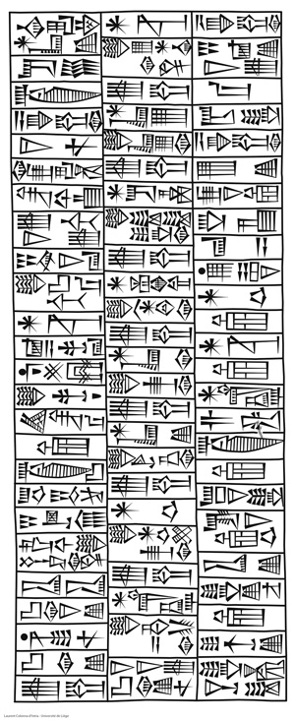
CDLI P216558
Naram-Sin et la révolte
(ca.2254-2218 A.C.N.)
À partir de ce moment:
Construction d’un temple.
Ajout du déterminatif divin devant son nom.
Présence dans l’onomastique. Par exemple: DINGIR-na-ra-am-^{d}ENZU-i₃-li₂
« Le divin Naram-Sin est mon dieu »
49’ | i₃-li-iš₂ URU^{ki}-šu-nu
50’ | a-ka₃-de₃^{ki}
51’ | i-tar₂-ṣu-ni-iš₂-ma
52’ | qab₂-li-/
53’ | ma
54’ | a-ka₂-de₃^{ki}
55’ | E₂-šu
56’ | ib-ni-u₃
RIME 2. 01. 04. 11

Slide 41
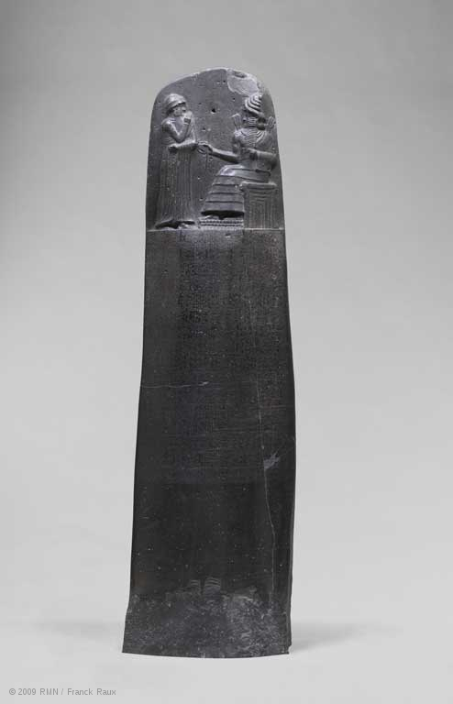
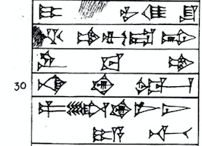
Ḫammurabi et le divin
i-nu-mi-šu ḫa-am-mu-ra-bi ru-ba-am na-a’-dam pa-li-iḫ i₃-li₂-/ ia-ti
Lorsque (Anu et Enlil choisirent) Ḫammurabi,
un prince pieu qui craint les dieux.
Photo https://www.louvre.fr/en/oeuvre-notices/law-code-hammurabi-king-babylon

Slide 42
Récapitulons
Naram-Sin effectivement divinisé.
Ḫammurabi de Babylone, cas paradigmatique d’un souverain comme relais principal avec la divinité.
Au premier millénaire
Nibīt + nom de divinité
Le roi assyrien iššiakku du dieu Aššur.
Le roi Perse, « Not a god, but a person apart ».
J. Wiesehöfer

Slide 43
La Mésopotamie : un terreau fertile ?
Nécessité d’une influence grecque
Les sources textuelles
En guise de conclusion

Slide 44
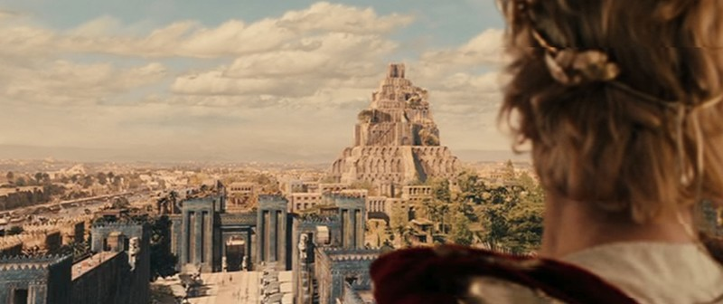
2. Nécessité d’une influence grecque
Les modalités de la rencontre
Alexandre le Grand à Babylone, film d’Oliver Stone (2004), vue de Babylone.

Slide 45
Quelles sont les modalités de la rencontre entre les cultures grecques et Mésopotamiennes ?
Le cas paradigmatique de la « culture » babylonienne
Le point de contact
Deux niveaux à distinguer selon les dénominations de A. Westenholz :
Culture dite populaire.
Culture dite traditionnelle mésopotamienne.
Consiste dans :
Transmission des textes via l’écriture cunéiforme, enseignée dans le contexte des temples mésopotamiens.
Culte des divinités traditionnelles, toujours dans le contexte des temples.
A. WESTENHOLZ, The Graeco-Babyloniaca Once Again, in Zeitschrift für Assyriologie und Vorderasiatische Archäologie, 2007, p. 262-313.
La quelle est la plus susceptible d’avoir subi l’influence grecque ?

Slide 46
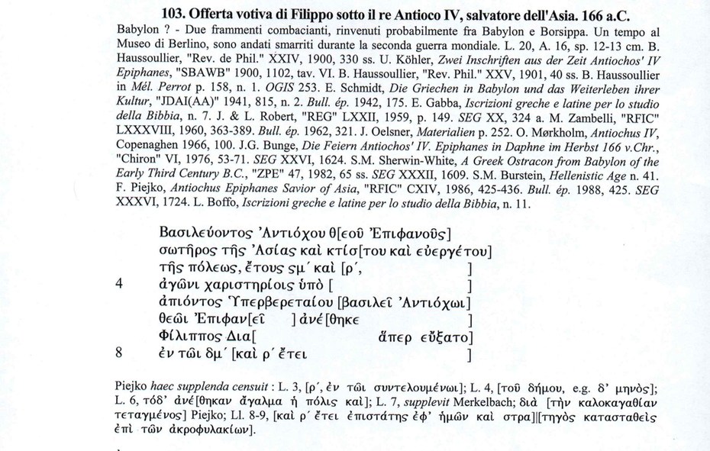
Culture dite populaire
Pauvre présence grecque dans l’onomastique de l’époque.
āl šarrūti
Changement de paradigme sous Antiochos IV.

Slide 47
AD III n. 162, rev. l. 11-17
11’ |  | ITU BI ^{lu2}pu-li-ṭa-nu ša₂ ina E.KI MI₂.MEŠ-šu-nu ^{lu2}ERIN₂.MEŠ-šu-nu | Ce mois-là, les citoyens qui sont dans Babylone ont porté leurs femmes, leurs enfants,
12’ |  | …] TA E.KI E₃-u₂ ITU BI ^{lu2}ša₂-kin₇ ša₂ LUGAL | ? hors de Babylone. Ce mois-là, le šaknu du roi…
13’ |  | …] [l^{u2}]/pu-li-/ṭa-nu ša₂ ina EDIN u₂-ḫab-ba-tu-u’ | ils ont pillé les citoyens qui étaient dans la campagne.
14’ |  | ITU BI ^{lu2}pa-ḫat E.KI x-u₂ ^{lu2}GAL ^{giš}KAK la-pan₃ pu-luḫ-tu₂ | Ce mois-là, le gouverneur de Babylone, le rab sikkati (commandant de garnison), par peur
15’ |  | ša₂ ^{lu2}ša₂-kin₇ ša₂ LUGAL u UN.MEŠ E₂.GAL LUGAL ša₂ ina E.KI ana SIL URU NU E₃ | du šaknu du roi, et les gens du palais du roi, qui est dans Babylone, ne sont pas sortis dans les rues de la ville.
16’ |  | ITU BI ^{lu2}GAL ERIN₂ KUR URI^{ki} ša₂ […] UD.29.KAM ša₂ TA ^{uru}se-lu-ke-‘a-a | Ce mois-là, le général de Babylone qui […] le vingt-neuvième jour, qui de Séleucie
17 | ša a-na UGU ^{id2}IDIGNA u ^{id2}LUGAL.ZAḪ₂ […] IGI-u₂ /NU IGI/ |  | qui est sur le Tigre et le canal du roi, [a fui ?] et n’a pas été vu comme auparavant.

Slide 48
B) La culture dite traditionnelle
Lieu de conservation: le temple de l’Esagil et son complexe.
Point de contact avec l’autorité royale.

Slide 49
Nature du culte
Étatique (haut vers le bas) ?
Civique (bas vers le haut) ?

Slide 50
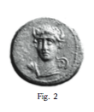
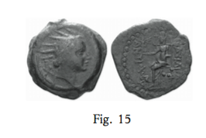
Culte étatique ou civique ?
Usage de l’iconographie
Deux symboles récurrents
Les cornes.
Les symboles célestes, particulièrement célestes.
==> P. Iossif utilise l’expression de « divinisation discrète ».
Images issues de P. IOSSIF e C. LORBER, Celestial Imagery on the Eastern Coinage of Antiochus IV, in Mesopotamia, 44 (2009), p. 129-146.

Slide 51
Culte étatique ou civique ?
Pas de sacerdoce nommé par l’état, le rituel se fait via les autorités religieuses locales.
IK Estremo oriente 453, l. 10 -13
κρ]ίνομεν δὲ καθάπερ [ἡμ]ῶν [ἀπο]δείκ[ν]υν[ται] κατὰ τὴν βασιλεί- [αν ἀρχ]ιερεῖς, καὶ ταῦτης καθίστασθαι [ἐν τ]οῖς αὐτοῖς τόποις ἀρχιερείας | Nous décidons que, comme à travers le royaume sont désignés des prêtres de notre personne, soient établis dans ces même lieux des prêtresses de la reine.

Slide 52
La Mésopotamie : un terreau fertile ?
Nécessité d’une influence grecque
Les sources textuelles
En guise de conclusion

Slide 53
a-na bul-ṭu ša₂ LUGAL : « Pour la vie du roi »
a-na dul-lu ša₂ LUGAL : « Pour le rituel du roi »
^{giš}BANŠUR ša₂ ṣa-lam ša₂ LUGAL.MEŠ : « La table de la statue des rois »

Slide 54
1. a-na bul-ṭu ša₂
Ensemble de 34 textes faisant état :
Offrandes pour la vie du roi régnant.
Offrandes pour la vie du roi régnant ainsi que celle de sa femme et de ses enfants.
Offrandes pour la vie du présentateur, qui n’est pas le roi.
Offrandes pour la vie du roi régnant et celle du présentateur.
Non spécifié.

Slide 55
Exemple 1:
AD 2, 171b, rev. l 1-7, traduction personnelle
1’ | ITU BI UD.11.KAM₂ ^{lu2}GAL.ERIN₂.MEŠ KUR [… | Ce mois-là, le onzième jour, le général du pays
2’ | ana E.KI KU₄-ub UD.13.KAM₂ ana E₂-[… | entra dans Babylone. Le treizième jour, vers le temple de ?
3’ | 6 SISKUR.SISKUR.MEŠ ana ^{d}EN ^{d}GAŠKAN-ia DINGIR.MEŠ GAL.MEŠ [… | il fit six sacrifices à Bēl et Bēltīya, aux grands dieux …
4’ | ša a-na LUGAL.MEŠ DU₃-uš UD BI a-na E₂ UD.1.KAM₂ KU₂-ub | des rois. Ce jour-là, il entra dans le temple de l’akītu.
5’ | [ina ?] IGI ša₂ ^{d}INNIN TIN.TIR^{ki} AGA.MEŠ DINGIR.MEŠ GAL.MEŠ | Devant Ištar de Babylone et les couronnes des grands dieux,
6’ | /ša/ ina lib₃-bi šak-nu 3 SISKUR.SISKUR ana ^{d}EN ^{d}GAŠAN-ia ^{d}INNIN TIN-[TIR^{ki}] | qui sont placées à l’intérieur, il fit trois sacrifies pour Bēl, bēltīya, Ištar de Babylone
7’ | /DINGIR/.MEŠ GAL.MEŠ u ana bul-ṭu ša₂ LUGAL.MEŠ DU₃-uš uš-ki-nu | les grands dieux, et pour la vie des rois et se prosterna,

Slide 56
Dans ce type d’offrande, le roi est-il ?
Uniquement bénéficiaire humain de l’offrande (Mitsuma)
Bénéficiaire humain mais également récepteur divin (Linssen)
La conjonction « u ».
Sens faible : les divinités sont les récepteurs divins d’offrandes faites pour le roi humain. Il ne peut donc pas s’agir d’un culte divin associé à la personne du souverain.
Sens fort : Le roi est mis en stricte coordination avec les divinités.
J. Linssen, The Cults of Uruk and Babylon, Leiden, 2004.
Y. Mitsuma, The Offering for Well-Being in Seleucid and Arsacid Babylon, in Archiv für Orientforschung, 53 (2015), p. 117-127.

Slide 57
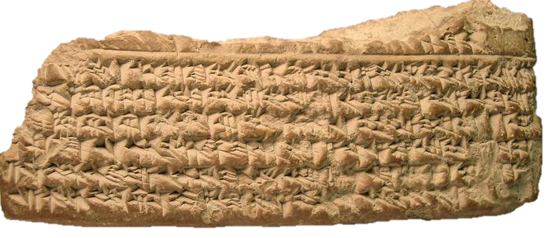
2. a-na dul-lu ša₂ LUGAL a. Chronique babylonienne
GLASSNER (2004), p. 254-255, n. 35 = Grayson 13b. Photo et texte akkadien: http://www.livius.org/cg-cm/chronicles/bchp- seleucus_iii/seleucus_iii_01.html

Slide 58
Traduction personnelle:
3’ | [M]U [60]+28.KAM ^{m}Si-lu-ku LUGAL ^{ITI}BAR ITI BI UD.8.KAM 1^{en} DUMU E.KI ^{lu2}ŠA₃.TAM E₂.SAG.GIL₂ | An 88, roi Séleucos, mois de Nisan. Ce mois, le huitième jour, un fils de Babylone, le šatammu de l’Esagil,
4’ | … ]x ša₂ E₂.SAG.GIL₂ ina INIM LUGAL lib₃-bu-u₂ ^{kuš}ši-piš-tum ša₂ LUGAL ša₂ ina IGI-ma iš-ša₂-a | x de l’Esagil, sur ordre du roi, selon le parchemin qu’il avait envoyé auparavant
5’ | [x G]IN₂ KUG.BABBAR TA E₂ LUGAL TA E₂ /rama-ni-šu₂\ 11 GU₄.ḪI.A ma-ru-tu 1.ME UDU.M[EŠ] | x shekel d’argent de la maison du roi, de sa propre maison, onze bovins gras, mille ovins
6’ | [m]a-ru-tu 11 ^{mušen}UZ.TUR ma-ru-tu a-na PAD.^{d}INNIN ina lib₃-bi /É\.[S]AG.GIL₂ | gras, onze canards gras pour l’offrande au sein de l’Esagil
7’ | a-na ^{d}EN ^{d}GAŠAN-ia u DINGIR.MEŠ GAL.MEŠ u₃ /a\-[n]a dul-/lu\ ša₂ ^{m}Si-[lu]-ku LU[GAL] | pour Bēl, Bētīya et les grands dieux et pour le rituel du roi Séleucos
8’ | u A.MEŠ-su₂ il-ta-kan | et de ses fils, il a établi.

Slide 59
Peut-on parler d’un culte ?
A. Dullu
CAD, 4 (d), p. 173-177. Désigne en général une action ou une corvée. Dans ce contexte peut uniquement signifier rituel.
Exemple AnOr 9, 8, 33 et 38 :
X ša ina muḫḫi dullu ša akītu
Traduction: X qui est en charge du rituel de l’Akītu.
B. Comparaison aux textes a-na bul-ṭu ?
Contexte politique.
Les victimes offertes.
Les modalités de l’offrande.

Slide 60
Objection avancée par Susan Sherwin-White
1. L’absence de déterminatif divin.
S. M. SHERWIN-WHITE, Ritual for a Seleucid King at Babylon?, in The Journal of Hellenistic Studies, 103 (1983), p. 156-159.

Slide 61
Datation et problèmes associés
88 de l’ère séleucide, c’est-à-dire en 224/223 A.C.N. Sous le règne de Séleucos III.
A.MEŠ-šu₂
Soit:
1) Il s’agit d’un ordre envoyé sous Séleucos II, mis en pratique seulement sous son fils Séleucos III.
2) Effectivement sous Séleucos III.
3) Culte dynastique soutenu par R. J. Van der Spek.
R. J. VAN DER SPEK, The Babylonian Temple during the Macedonian and Parthian Domination, in BiOr, 42 (1985), p. 542-562.

Slide 62
En résumé
Il s’agirait donc d’offrandes :
À situer dans le contexte de l’Akītu.
Ordonnées et financées par le roi Seleucos III.
Šatammu
Le lieu : dans l’Esagil.
Culte civique.

Slide 63
+ Expression sujette à discussion
Journal astronomique babylonien
AD 2, 229b, traduction personnelle
5’ | ITU BI ^{lu2}UN.MEŠ ša₂ ana [ … | Ce mois-là, les gens qui, pour …
6’ | … ]-u₂ ITU BI e-nu-ma ne₂-peš ša₂ DINGIR.MEŠ [ … | Ce mois-là, quand le rituel des dieux …
7’ | …] TUŠ.MEŠ muh-hu-ru un-dah-hi-ru [… | Ils ont établi, en présentant des offrandes …
8’ | … ]^{[lu2]}GAL.MAḪ ^{im}er₂-ša₃-hun-ga₂.MEŠ u ^{im}[BALAG?] [… | Le lamentateur principal [a récité?] les tablettes Eršaḫunga et Balag? …
9’ | …]^{[lu2]}GAL.ERIN₂.MEŠ ša₂ E₂ 4 ^{lu2}GAL. ERIN₂.MEŠ -u₂-tu ina INIM! [LUGAL] [… | Le général de la maison des quatre généraux, sur l’ordre du roi;
10’ | …] ana bul-țu/dul-lu ša₂ (?) ^{I}se-l]u-/ku/ LUGAL u A.MEŠ-su₂ ina 2, 30 ^{id2}UD.KIB.[NUN] [… | [a présenté des offrandes pour la vie/ le rituel] du roi Séleucos et de ses fils sur la rive gauche de l’Euphrate …
11’ | …] GE₆ 17 17 e-nu-ma ne₂-peš ana U[GU] [… | nuit du dix-sept, et le dix-sept que le rituel à

Slide 64
3. ^{giš}BANŠUR ša₂ ṣa-lam LUGAL.MEŠ
a) BRM 2, 36, l. 2-5
2’ | GIŠ.ŠUB.BA-šu₂ ša₂ qa-a-a-tu₄ ša₂ E₂ ^{I}NIG₂.SUM.MA-^{d}INNIN ^{uzu}GIŠ.KUN ša₂ UDU.NITA₂ ^{uzu}kar-šu₂ ^{u}[^{zu}…] | Sa prébende de grain grillé de la maison de Nidintu-Ištar, un morceau de chèvre, un estomac …
3’ | … 30 as-ne₂-e ša₂ i-na UD.27.KAM ša₂ ITI-us-su a-na BANŠUR ša₂ ^{d}AN E₁₁-[u₂] [GIŠ.ŠUB.BA-šu₂ (?)] | Trentre dattes de Dilmum qui, lors du vingt-septième jour, chaque mois, sont portées sur la table de Anu, [sa prébende?]
4’ | ša₂ qa-a-a-tu₄ ša₂ E₂ ^{I}NIG₂.SUM.MA-^{d}INNIN ša₂ i-na UD.27.KAM ša₂ ITI-us-su a-na ^{giš}BAN[ŠUR] | de grain grillé de la maison de Nidintu-Ištar qui, lors du vingt-septième jour, chaque mois, sont portées sur la table
5’ | ša₂ ṣa-lam LUGAL.MEŠ E₁₁-u₂ | de la statue des rois.

Slide 65
b) BM 93004, l. 17-19.
17’ | GIŠ.ŠUB.BA-šu₂ 7-u₂ i-na re-bu-u₂ i-na UZ.TUR^{mu[šen]} | sa prébende dans le septième du quart des canards
18’ | ša₂ i-na UD EŠ₃.EŠ₃.MEŠ gab-bi ša₂ a-na ^{giš}BANŠUR ša₂ ^{d}Na-na-a E₁₁-u₂ u GIŠ.ŠUB.BA-šu₂ | qui lors du jour de l’eššēšu tout entier, sont portés sur la table de Nanāya de sa prébende
19’ | i-na mi-šil UDU.NITA₂ ša₂ i-na UD EŠ₃.EŠ₃.MEŠ gab-bi ša₂ a-na ^{giš}BANŠUR ša₂ ṣa-lam LUGAL.MEŠ E₁₁-[u₂…] | dans la moitié des chèvres qui, lors du jour de l’eššēšu tout entier, sont portés sur la table de la statue des rois

Slide 66
c) VS 15, 16, l. 1-8
1’ | ^{d}60.DIN-su-E A ša₂ ^{I}DU.A ˹A˺ [ša₂ NP...] | Anu-balassu-iqbi, fils de Muklin-apli, fils de [x]
2’ | ina hu-ud lib₃-bi-šu₂ GIŠ.ŠUB.BA-šu₂ 2 t[a...] | selon sa propre volonté [a vendu] sa prébende de 2 x
3’ | ina 1.en TA ^{uzu}GIŠ.KUN ^{uzu}kar?- [šu₂...] | un morceau de l’épaule, de l’intestin?
4’ | PAP 4 UZU.HA₂ ba-šal u bal-[ṭu...] | quatre morceaux de viande crue et cuite,
5’ | ina 1.en UD EŠ₃.EŠ₃ a-na 1.en TA˹x˺ [...] | durant le jour de l’eššēšu pour un morceau de x
6’ | TA UDU.NITA₂.MEŠ ša₂ in-ep-pu-uš.MEŠ [u a-na ^{gis}̌BANŠUR] | morceau d’ovins qui ont été préparés sur la table
7’ | ša₂ ṣa-lam LUGAL.MEŠ ša₂ ina UD EŠ₃.EŠ₃ | de la statue des rois, qui lors du jour de l’eššēšu,
8’ | MEŠ ˹E₁₁˺- [u₂...] (...) | ont été présentées.

Slide 67
Qui sont les rois mentionnés ?
Des rois exemplaires du passé.
Un culte dynastique séleucide faisant référence uniquement à cette-même dynastie.
Un culte au souverain vivant auquel est associé sa famille.

Slide 68
N.B:
1) le jour de l’eššēšu est un jour de fête présentant une grande longévité. On possède en effet des textes le mentionnant depuis l’époque d’Ur III jusqu’à époque hellénistique. Fait étonnant, il s’agit d’une cérémonie mensuelle dont le jour n’est jamais spécifié, sans doute puisqu’il était connu de tous et semblait évident ou était sujet à variation. Ainsi, une tablette (VS 15,37) présentant une liste de cérémonies, mentionne toujours le jour durant lequel se déroule la cérémonie, sauf lorsqu’elle se déroule lors du jour de l’eššēšu
Il ne s’agit pas d’une journée liée à une divinité particulière, ainsi l’on soupçonne qu’il s’agissait d’une fête célébrée dans tous les temples (au moins les principaux) de la ville en question.
2) GIŠ.ŠUB.BA-šu₂ : le culte est lié au système économique urukéen. Un individu exerçant une profession au sein du temple pouvait posséder ou non une prébende. Il semblerait que les professions liées directement au culte étaient plus susceptibles d’un posséder une.

Slide 69
La Mésopotamie : un terreau fertile ?
Nécessité d’une influence grecque
Les sources textuelles
En guise de conclusion

Slide 70
En résumé:
a-na bul-ṭu : action évergétique liée à un contexte rituel.
a-na dul-lu : culte voué à un roi vivant.
^{giš}BANŠUR ša₂ ṣa-lam : 3 possibilités d’interprétation.
Culte des rois du passé. Dans ce cas pas pertinent pour notre thématique, sauf si les séleucides sont inclus parmi eux, ce qui est difficile à déterminer.
Culte dynastique séleucide.
Culte au roi et à sa famille. L’expression LUGAL.MEŠ serait à entendre dans le sens de « membres de la famille royale »

Slide 71
Fondant mon étude sur la précédente argumentation, qui démontre la possibilité de l’utilisation des sources cunéiformes dans l’étude du culte royal séleucide, il me reste à approfondir les thématiques suivantes :
Lien entre le culte voué au roi et celui des autres divinités citées dans les documents.
Le lien entre le culte royal et la fête de l’Akītu ou de l’eššēšu.
Le rôle tant politique que religieux des différents acteurs du culte.
Les modalités de sélection des offrandes et/ou des victimes sacrificielles.
Une comparaison avec les sources grecques afin de comprendre le fonctionnement de l’introduction de la pratique dans des cités de cultures et de statuts différents au sein d’un même royaume.

